Slide 1
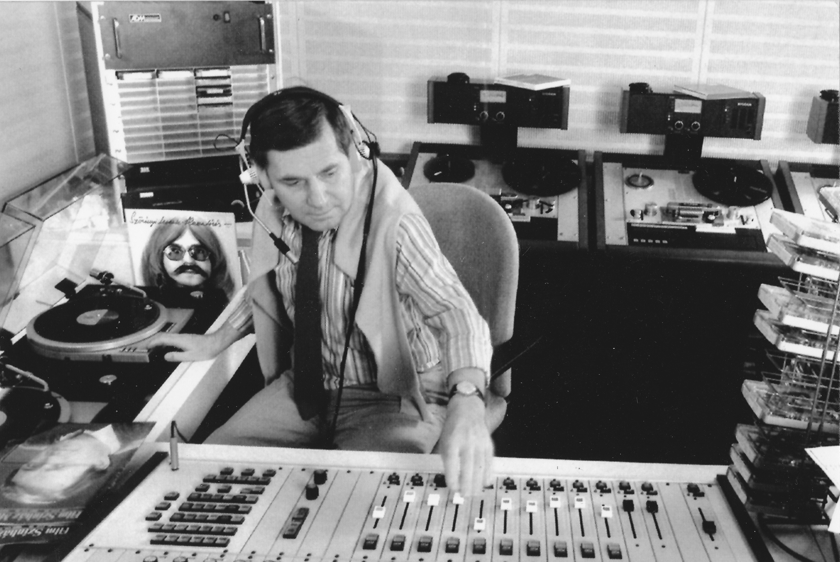
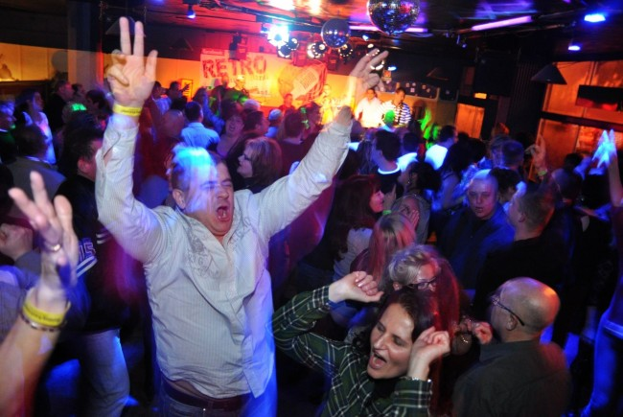
Cliff Richard - Young Ones
Christie - Yellow River
Creedence Clearwater Revival -
Have you ever seen the rain
Mungo Jerry - In The Summertime
TEENAGER
1.
Retro
Party
Pussycat - Mississippi
Bee Gees - Massachusetts
Simon & Garfunkel - El Condor Pasa
The Byrds - Mr Tambourine Man
Play
Stop
kisspista

Slide 2







¿Te ha gustado?
Puedes ver más entrando
Aquí
Además puedes recibir powerpoints en tu correo electrónico suscribiéndote aquí:

